Slide 1
PROCESSOS DE ALTA EFICIÊNCIA:
FLUXOGRAMA

Slide 2
SOBRE O TEMPLATE
Esse template foi desenvolvido para acompanhar a Ferramenta de Redesenho de Processos da Endeavor e da Dell. Caso você não tenha visto o material, acesse esse link.
O objetivo é simplificar a criação de fluxogramas de processos, que indiquem as mudanças e melhorias da versão original para a versão proposta.
Nos próximos slides, você verá os elementos que constituem um fluxograma, além de um exemplo real e um slide para construir o seu. Depois de montado, você tem a opção de criar uma versão simplificada para cartazes, apresentações e outras comunicações com o time envolvido.

Slide 3
SOBRE A ENDEAVOR
A Endeavor é uma das principais organizações de fomento ao empreendedorismo no mundo. Atua na mobilização de organizações públicas e privadas e no compartilhamento de conhecimento prático e de exemplos de empreendedores de alto impacto para fortalecer a cultura empreendedora do país. No Brasil desde 2000, já ajudou a gerar mais de R$ 2 bilhões em receitas anualmente e mais de 20.000 de empregos diretos através de programas de apoio a empreendedores; e a capacitar mais de quatro milhões de brasileiros com programas educacionais presenciais e a distância.
Mais informações e conteúdos para empreendedores em http://www.endeavor.org.br

Slide 4
SOBRE A DELL
A Dell é a parceira de tecnologia ideal para pequenas e médias empresas que querem impulsionar suas ideias e obter sucesso no ambiente de transformação digital atual. A parceria com a Dell permite que a empresa se concentre em seu negócio, enquanto a Dell – como especialista de TI – dá o suporte necessário em soluções tecnológicas.
O portfólio da Dell voltado ao mercado de pequenas e médias empresas foca em inovações práticas e recursos de segurança que farão a diferença no dia a dia do negócio. São as ferramentas certas para impulsionar a produtividade das empresas rumo ao sucesso.
Com o entendimento de que pequenas e médias empresas trabalham com estruturas de TI enxutas e não contam com profissionais dedicados ao suporte das operações, a Dell propõe uma relação consultiva, em que está preparada para auxiliar essas empresas como um braço complementar de TI.
A oferta da Dell é construída com base na ampla experiência sobre as necessidades dos profissionais de TI e de seus clientes internos. A Dell entende que, hoje, os usuários querem liberdade para estarem conectados a qualquer hora, lugar e a partir de qualquer dispositivo, enquanto as organizações para as quais eles trabalham precisam atender essa demanda sem criar silos ou custos adicionais de gerenciamento, e sem comprometer a eficiência de TI e a segurança dos dados.
Mais informações e conteúdos para empreendedores e Pequenas Empresas em: www.dell.com.br/suaempresa

Slide 5
ELEMENTOS PARA VOCÊ CRIAR SEU PROCESSO

Slide 6
COPIE E DUPLIQUE ESSES ELEMENTOS NO SLIDE 6

Slide 7
USE OS CONECTORES PARA DAR SEQUÊNCIA ÀS ETAPAS

Slide 8
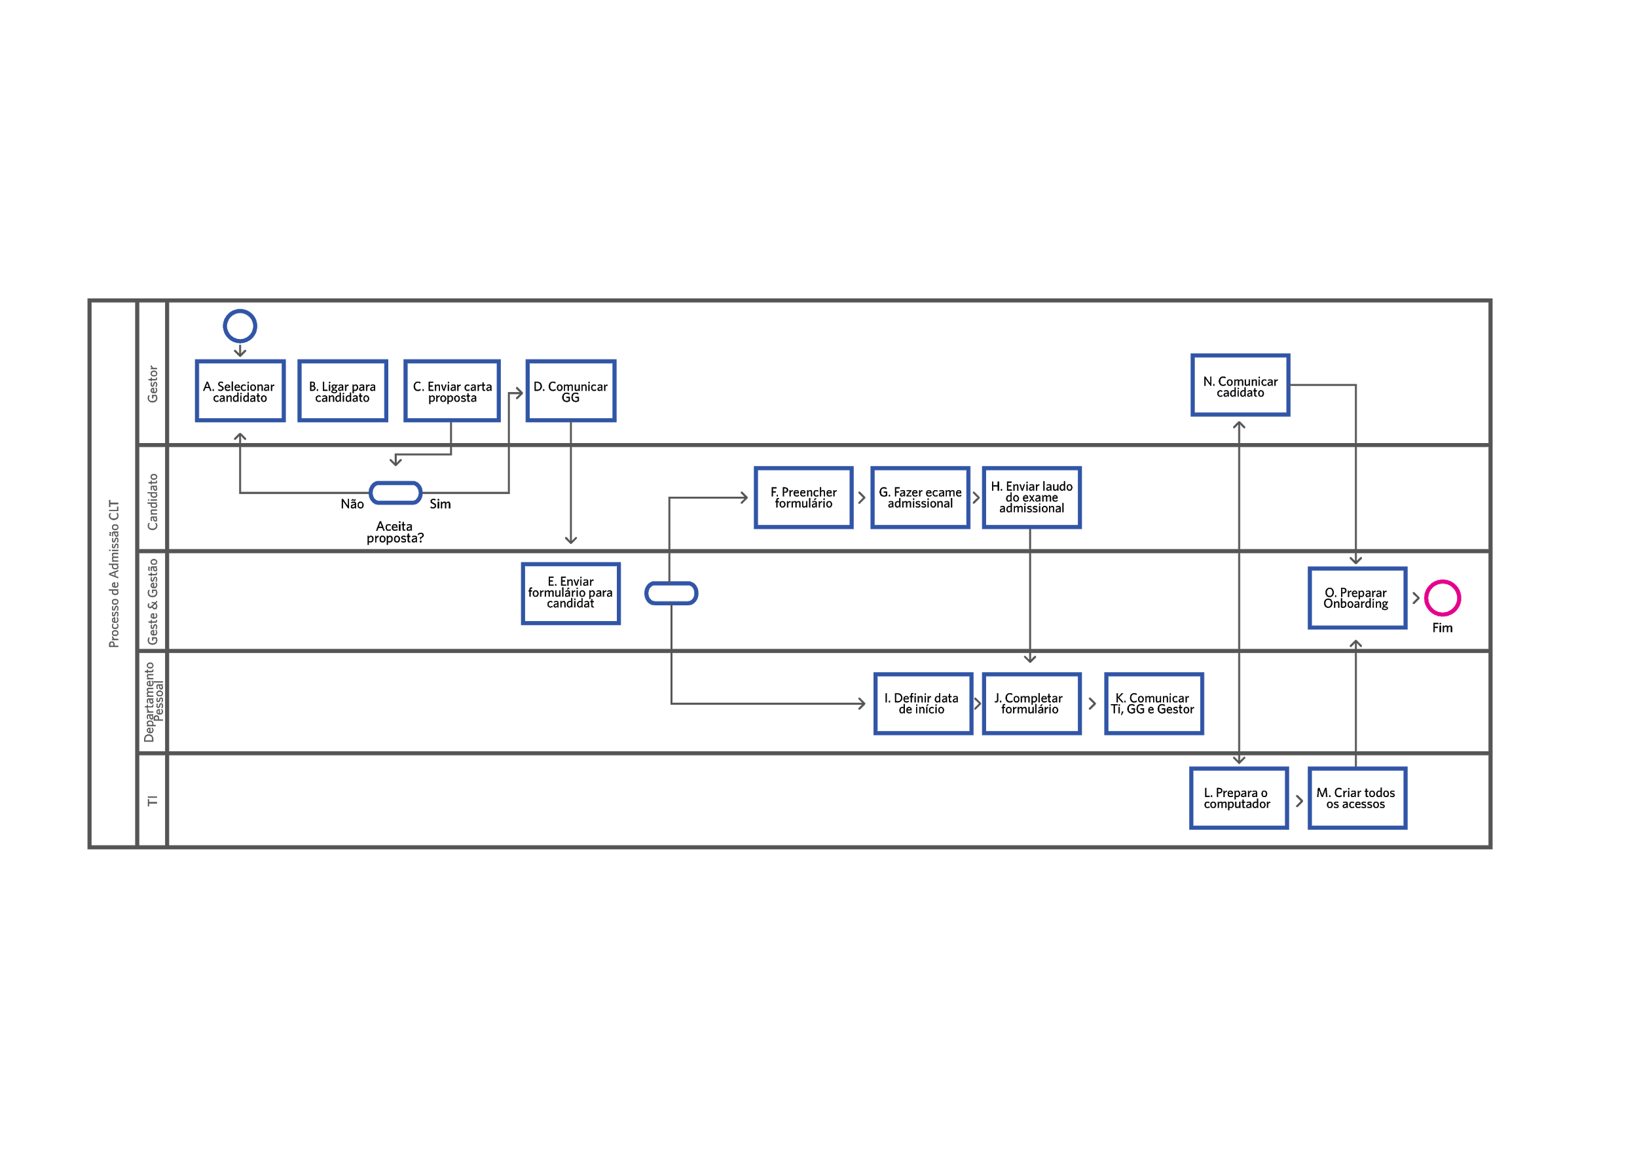
MODELO DE FLUXOGRAMA DE ADMISSÃO DE COLABORADOR

Slide 9
DESENHE AQUI SEU FLUXOGRAMA

Slide 10
APRESENTE PARA O TIME DE FORMA SIMPLES E VISUAL

